Slide 1
Islandia
De María Carabias Pacheco

Slide 2
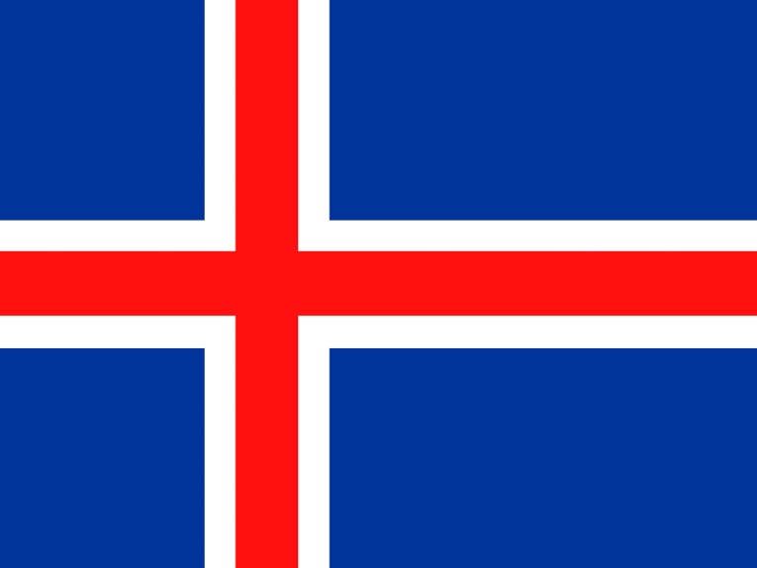
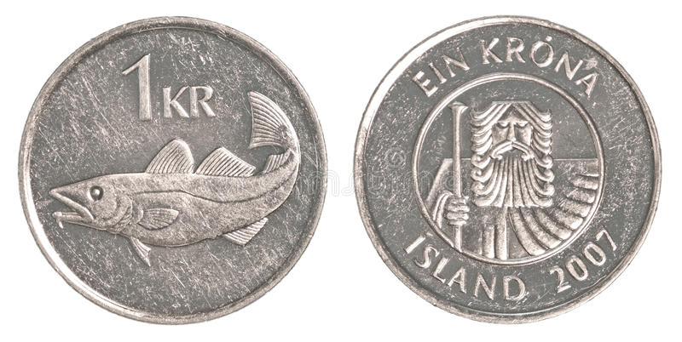
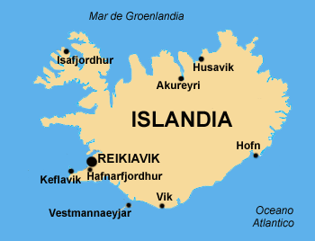
Capital ,moneda ,lengua oficial y ciudades importantes
La capital es Reiikiavik.La moneda es la Corona Islandesa.La lengua oficial es el lenguaje islandés.Las ciudades importantes son: Kópavogur
Hafnarfjörður
Akureyri
Keflavík
Garðabær
Mosfellsbær
Akranes
Corona Islandesa
Bandera de Islandia
Mapa de Islandia

Slide 3
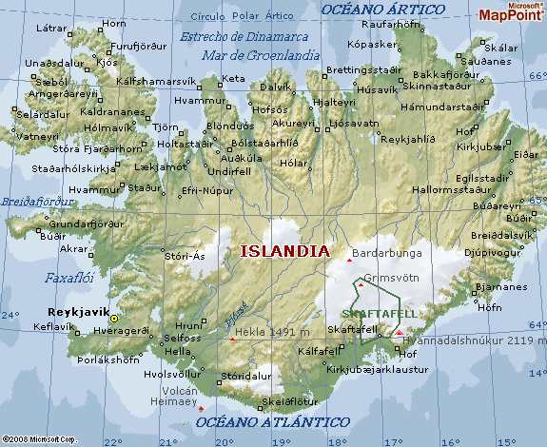
geografia
Islandia es un país insular de Europa está entre el mar de Groenlandia, el mar de Noruega y el Atlántico Norte. Está al sur del círculo polar ártico, al noroeste de Escocia y al oriente de Groenlandia.En Islandia puedes encontrar picos, volcanes, glaciares,cascadas,accidentados,bahias y fiordos. Sus ríos estan formados por el deshielo de las nieves.
Relieve de Islandia

Slide 4
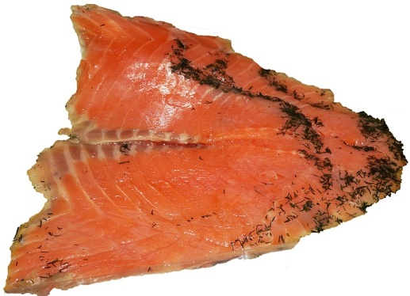
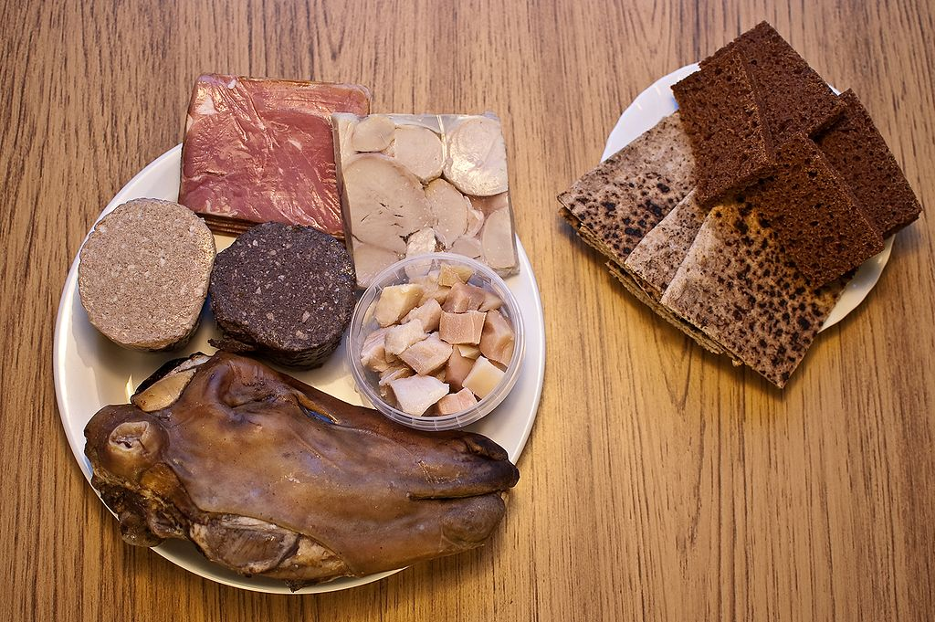
gastronomía
Hákarl Carne fermentada de tiburón. comida muy popular.
Graflax Es un aperitivo de pescados ahumados servido antes de las comidas.
hrútspungur Un plato a base de testículos de carnero macerados.
Þorramaturpipi de vacuno ahumado
Fiskibollur son una especie de albóndigas de pescado.
Pescado ahumado
Vacuno ahumado

Slide 5
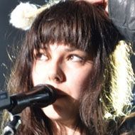
Celebridades
Asgrímur,Johannes y Erró de pintura.
Halladór y Guebergus de literatura.
Eniar de escritura.
Sugarcabes de música
Arón futbolista.
Nanna cantante.
Nanna cantante

Slide 6
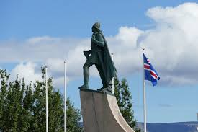
Museos,monumentos y parques naturales
Parques naturales:El Parque Nacional de Vatnajökull, El Thingvellir, El Snaefellsjökull National Park. Museos:Landnámssýningin/The Settlement Exhibition, Museo Nacional de Islandia, Perlan, Faloteca islandesa
Monumentos:Hveravellir, Dyrhólaey, Hallgrímskirkja, Torre Imagina la Paz.
Monumento escultura memorial
de Reikiavik hecho para los Exploradores

Slide 7
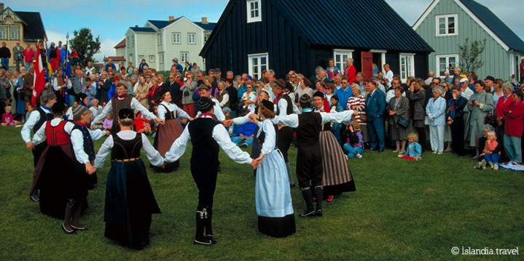
festivos
Año nuevo (1ero de enero)
Viernes santo
Domingo de pascua
Pentecostés
17 de junio (día de la independencia de Islandia)
Nochebuena (24 de diciembre) después de las 12.00,
Navidad (25 de diciembre)
Nochevieja (31 de diciembre) después de las 12.00.
Fiestas del País

Slide 8
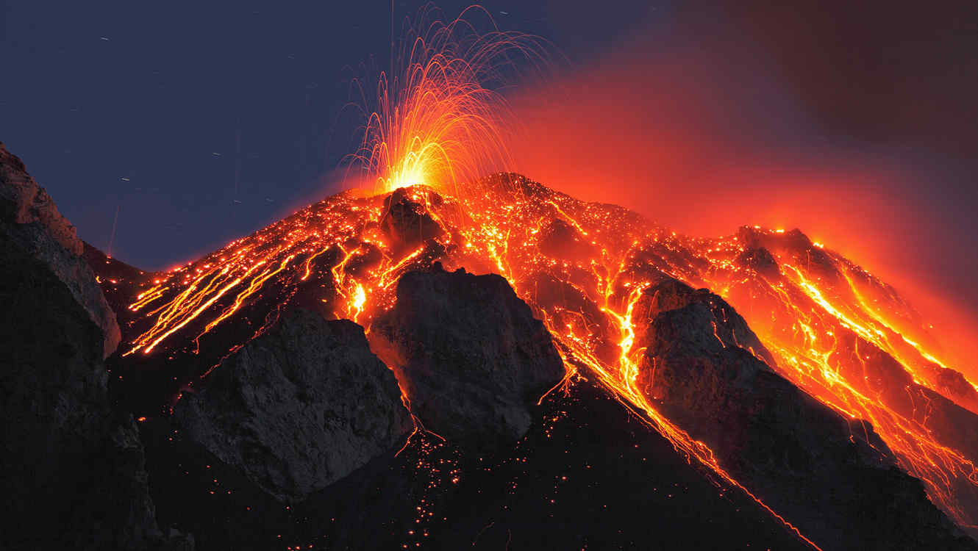
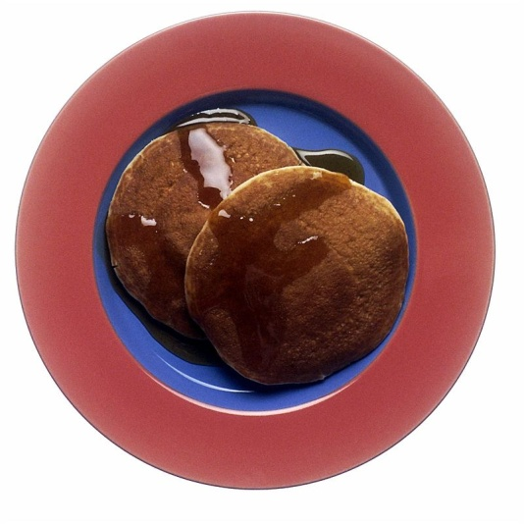
Turismo por Islandia
Primer día:hoy vamos a desayunar un pancake,luego iremos a visitar los volcanes de Islandia,despues comeremos un Hakárl , por la tarde iremos al museo Perlan y finalmente cenaremos un delicioso plato de Salazón,que es un tipo de carne.
Pancake (Tortitas)
Volcanes de Islandia

Slide 9
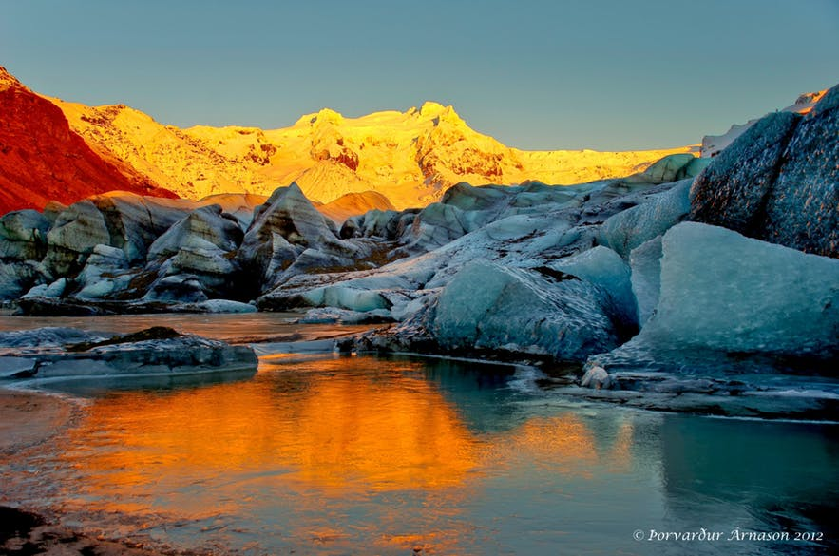
Segundo día
Hoy vamos a hacer una ruta por Akranes y va a venir un amigo a darnos una esplicación sobre Islandia en general, luego comeremos un bocata de carne de tiburón y nos iremos a ver los glaciares y finalmente visitaremos el monumento torre imagina la paz.
Glaciares de Islandia

Slide 10
Fin
Espero que os haya gustado

